Slide 1
テクノロジードリブンなWebサイト構築と
そのパブリシティ向上のポイント
Tatsuhiko Miyagawa
miyagawa@bulknews.net
Livedoor, Co.,Ltd. / Shibuya Perl Mongers
2004.04.20

Slide 2
アジェンダ
Bulknews, Bulkfeeds
  サイト立ち上げの動機
  アクセス向上の施策
  効果の紹介（一部）
まとめ

Slide 3
Bulknews
ニュース自動収集とメール配信
  2000年9月 社内向けに構築 (3日くらい)
  同10月 パブリックに公開
  同11月 携帯端末 (i-mode) に対応
  同12月 RSS フィード配信対応
  2003年2月 Trackback 対応
単純に自分が欲しかったから
  RSS: My Netscape で知る

Slide 4
Bulknews のアクセス向上施策
当初はとくになし
  クチコミで知り合いが使ってる程度
  携帯でのブラウズは暇つぶしに便利
RSS の普及・爆発
  2002年 PHPNuke などのCMS で RSS 取り込みが実装され、他サイトからリンク誘導
  2003年 RSS リーダーの普及
月間 50万PV 1200万FV

Slide 5
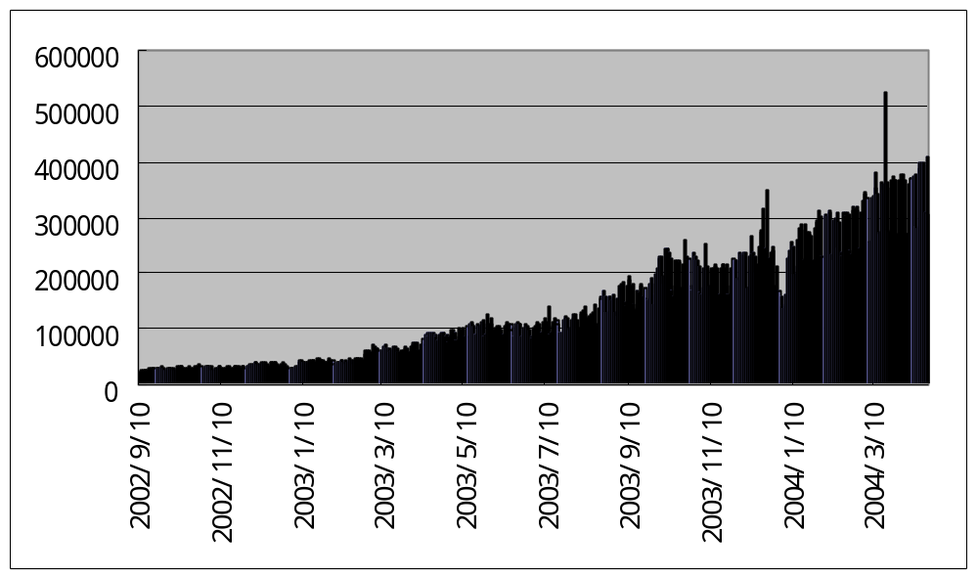
RSS へのアクセス

Slide 6
Bulkfeeds
RSS フィードのデータベース
  2003年11月 立ち上げ (1日)
  2003年12月 全文検索リリース
現存同種サイトを大いに参考に
  rss-jp.net
  Syndic8.com
  Feedster

Slide 7
Bulkfeeds のアクセス向上施策 (1/2)
Blog を利用した誘導
  blog.bulknews.net: RSS 購読者600人強
  ユーザ（読者）との関係が近い
API 提供
  XML ベースの Web Services 提供
  RSS アグリゲータソフトウェアなどで利用
  bulkfeeds.net/app/applications.html

Slide 8
Bulkfeeds のアクセス向上施策 (2/2)
SEO (Search Engine Optimization)
  URL Rewriting フレームワーク
  Permalink の考え方
  HTML Optimization (XHTML + CSS)
  導線の確保 (Buzzwords, Similarity Search, Archives) = PageRank 向上
  etc, etc.
月間 100万PV 600万FV

Slide 9
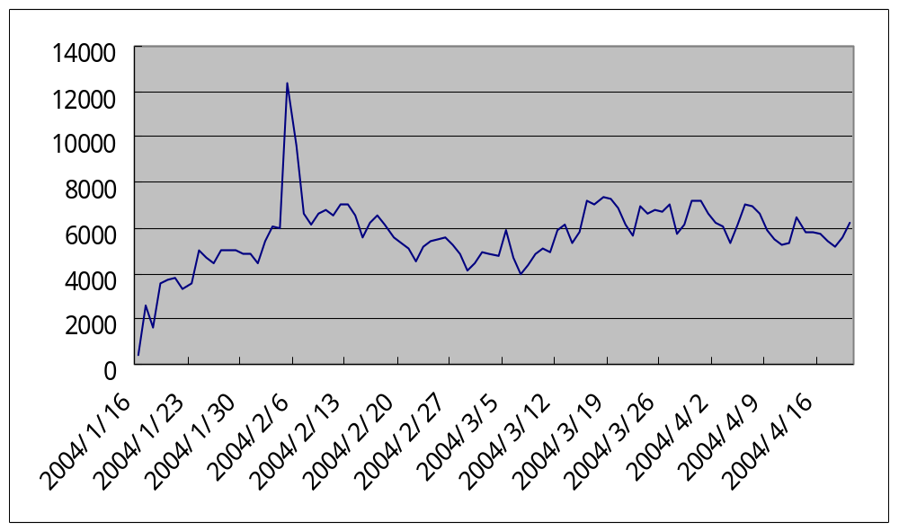
Google 経由のアクセス

Slide 10
まとめ (1/2)
自分が一番使う便利なサービス
テクノロジー対応 （=自分の楽しみ）
  geek むけの技術は大事 (see Amazon Web Services, GoogleAPI)
  フットワークの軽さ = 個人サービス

Slide 11
まとめ (2/2)
コンテンツが自動生成される仕組み
  個人サービスでは商用サービスとコンテンツ勝負できない
  勝手にコンテンツが作られるしくみが必要
Blog の利用
  サービス運営者の「顔」が見えやすい
SEO
  サイトデザインとしてのSEO

